Slide 1

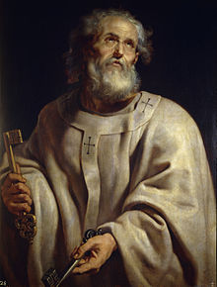
Uskrsli Isus i Petar
Duhovna vježba apostolskoga prvaka ili kako je Petar našao spokoj duši svojoj
Iv 21,15-19
1
1

Slide 2
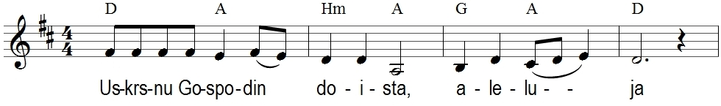
Uskrsnu Gospodin (Ps 24)

Slide 3
Uskrsli Isus i Petar
Duhovna vježba apostolskoga prvaka ili kako je Petar našao spokoj duši svojoj
Iv 21,15-19
3
3

Slide 4

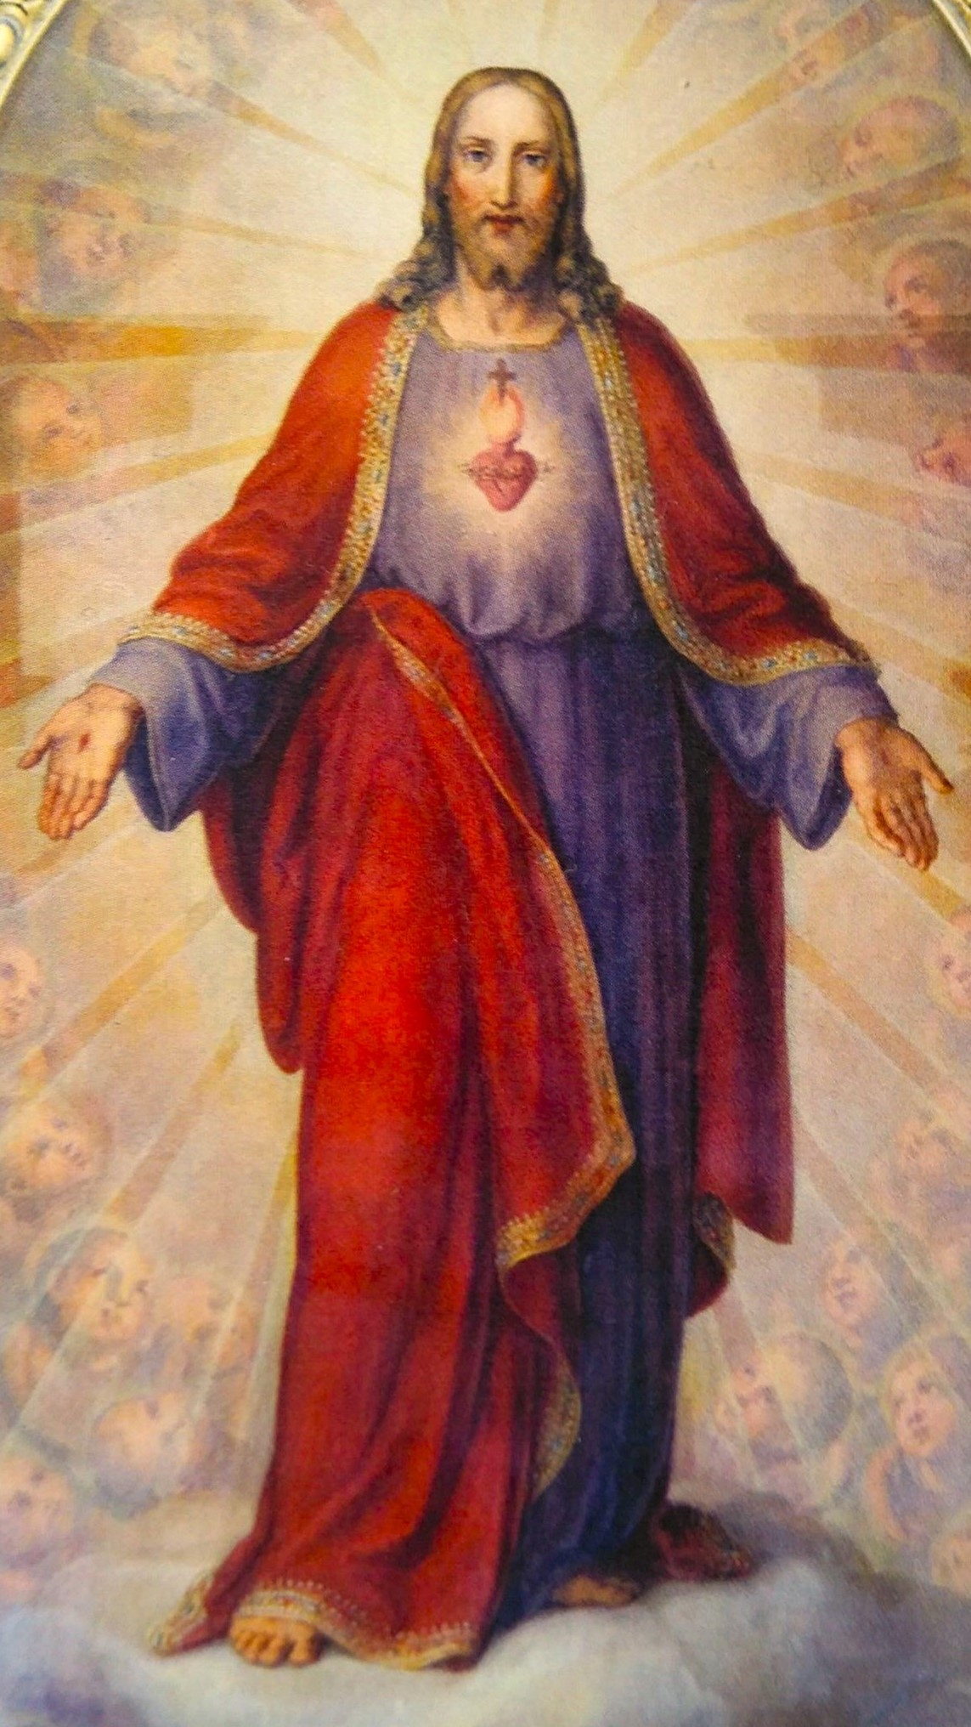
Učite se od mene! Duhovne vježbe u Svetoj godini
amdg.eu
Osjećati s Crkvom (DV)

Slide 5
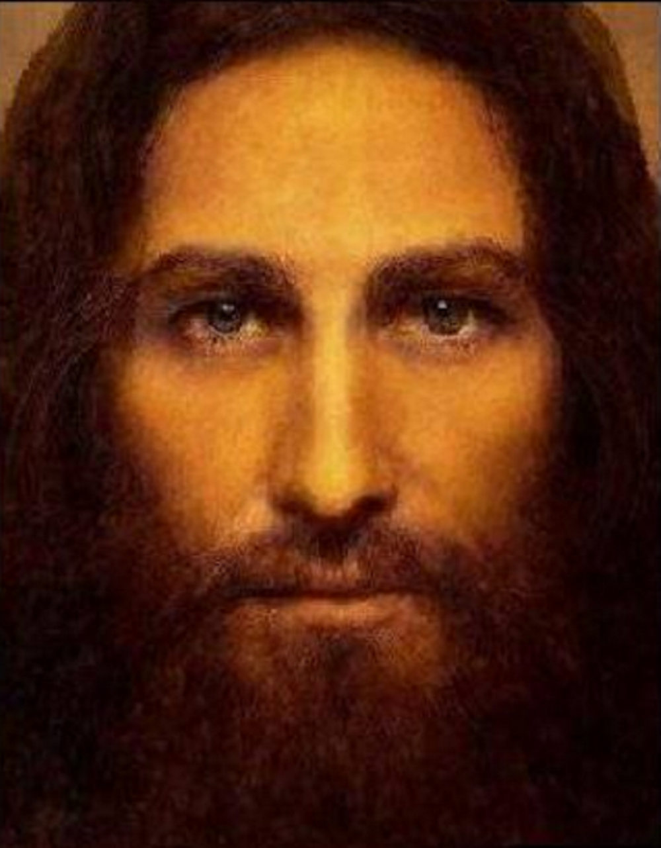
Moj uskrsli Gospodin
Kakvo je moje iskustvo pomirenja?
Koji nalog meni Isus daje?
Kako me je Gospodin vodio u ovim duhovnim vježbama?
plodovi?, neugodno – ugodno, suhoće – utjehe?

Slide 6
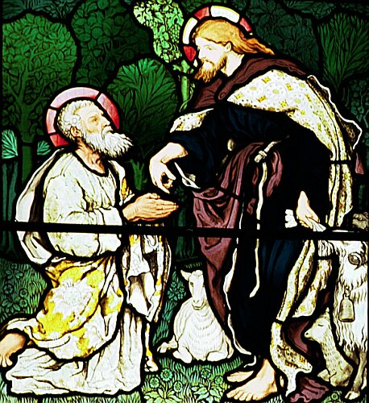
Ribar postaje pastir
ἀνθρακιά (Iv 18,18; 21,9):
“žar” – ugođaj; doručak (roštilj)
Kristova inicijativa :
“treći put” (14) – bez žurbe
Postupno; ponavljanje:
Ljubav? 3x – pita (15.16.17)
Da, Gospodine 3x – sluša
Pasi! 3x – nalaže (15.17);
Budi pastir ! (16); janje (15.16), ovca (17)
Žalost (Iv 21,17), plač (Lk 22,62)
6
6

Slide 7
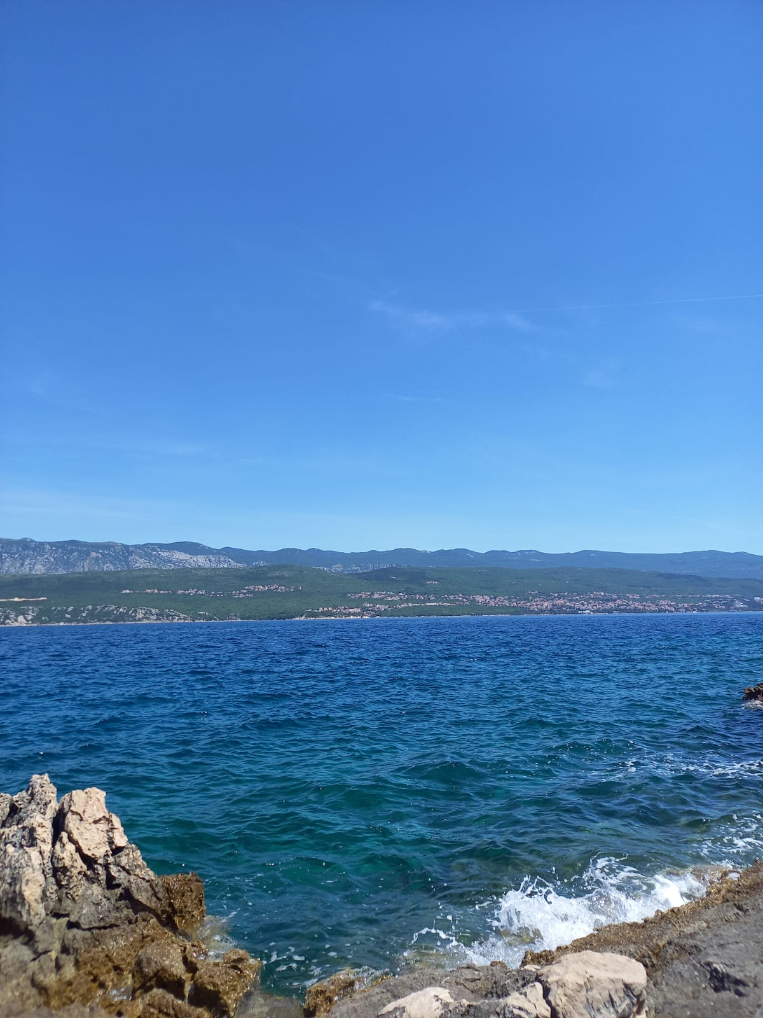
Na istom moru
Na tvoju riječ! (Lk 5,5)
– Idi od mene! (8)
Učinit ću vas ribarima! (Mk 1,17)
Ostaviše sve (Lk 5,11).
I Petar siđe s lađe te, hodeći po vodi, pođe k Isusu. (Mt 14,29) – spašen
Svi se klanjaju Sinu Božjemu (14,33)
Odjenuvši se, prvi doplivao, vuče mrežu (21,7.11)
Trčao, prvi na grobu (Iv 20,4.6)
Stvarno potonuo
7

Slide 8
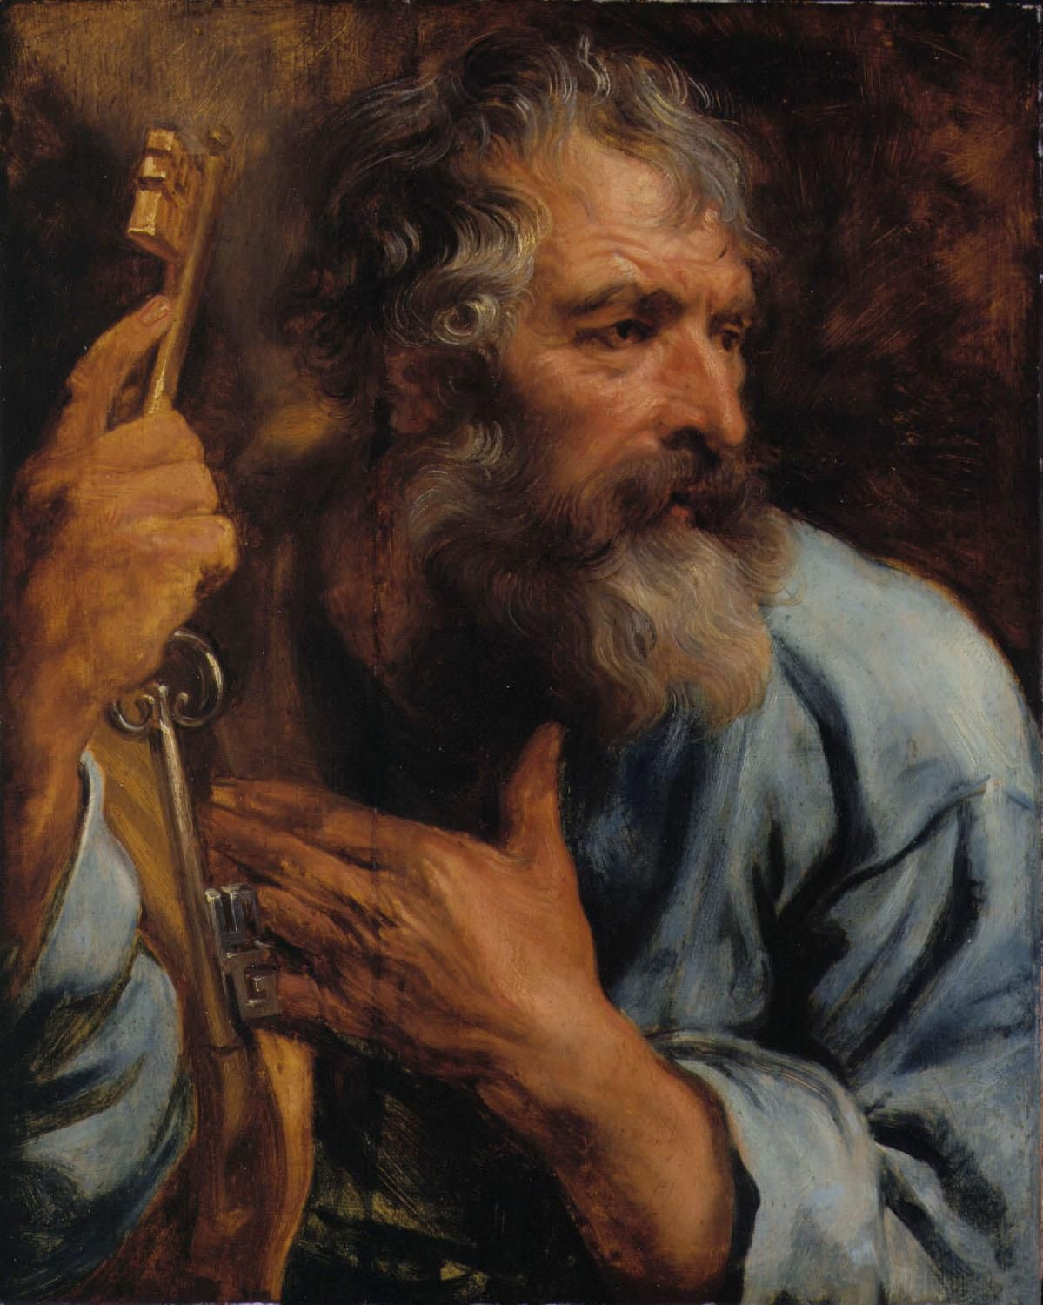
Poziv i plodovi
Ljubiš li me? – “Ja jesam”
Papa: ἀγαπάω – Očeva ljubav
„Šimune!” (Iv 21,15.16.17)
„Idi za mnom!” (21,19) – na kraju
Dobri pastir – iskustvo jaganjca
Plodovi:
„Bog ga uskrisi” (Dj 2,24.32; 10,40)
Pismo: treba ustati od mrtvih (Iv 20,9)
„Svi proroci svjedoče” (10,43):
Oproštenje grijeha (usp. Jr 31,34: jer ću oprostiti)
8

Slide 9
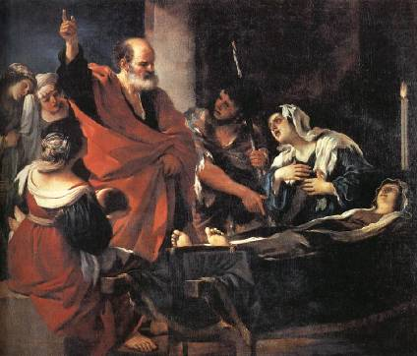
Potpun uspjeh Kristove pedagogije
Petar uskrisuje Tabitu u Jopi (Dj 9,40s)
Sve istjerao (usp. Mk 5,40)
Zapovijeda:
“Ustani!” (usp. Kum! Mk 5,41)
Pruža ruku (Dj 9,41)
Usp. primio je za ruku (Mk 5,41)
Metoda uskrisenja Jairove kćeri (Mk 5,35–43)

Slide 10
Moj uskrsli Gospodin
Kakvo je moje iskustvo pomirenja?
Koji nalog meni Isus daje?
Kako me je Gospodin vodio u ovim duhovnim vježbama?
plodovi?, neugodno – ugodno, suhoće – utjehe?

